Slide 1
TP – Dissolution

Slide 2
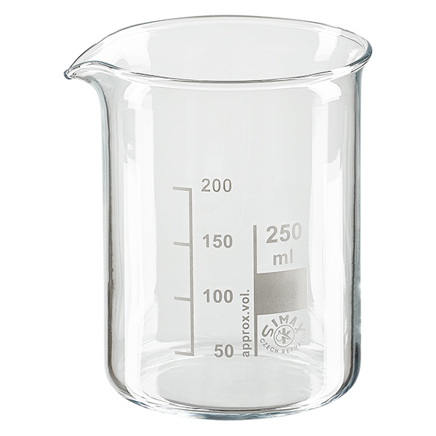
Verrerie

Slide 3
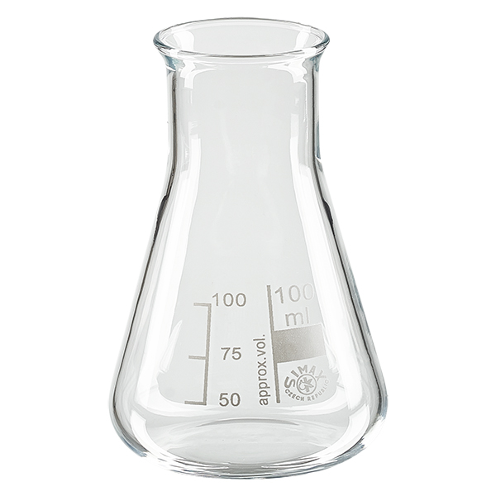
Verrerie

Slide 4
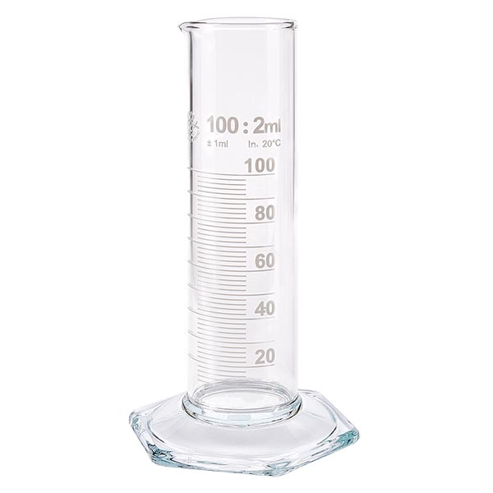
Verrerie

Slide 5
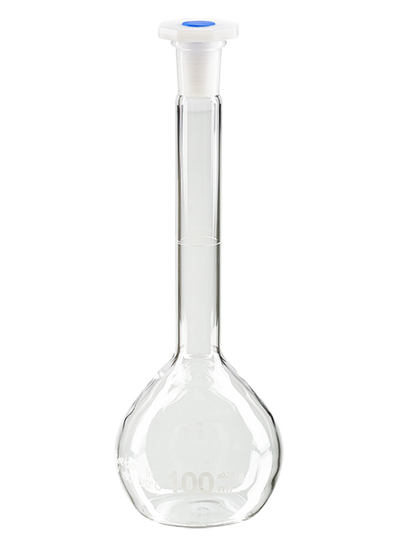
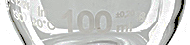
Verrerie

Slide 6
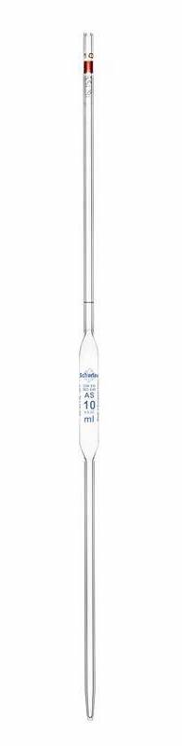
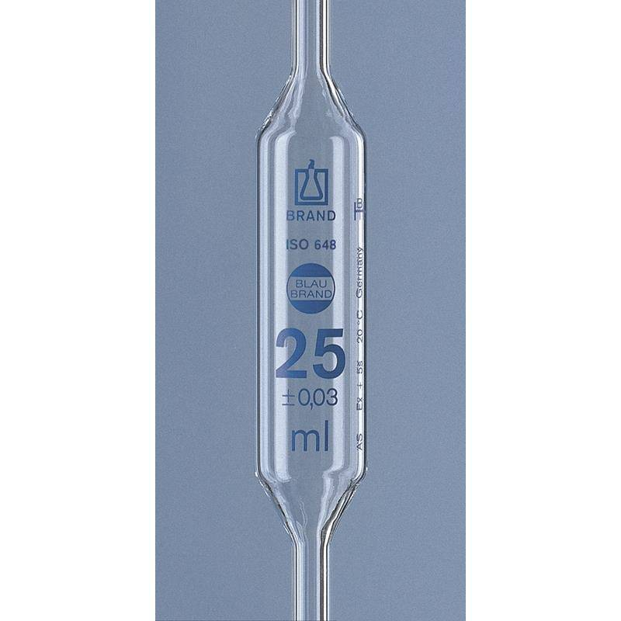
Verrerie

Slide 7
Préparation d’une solution par dissolution
Manipulation :
Peser le solide dans la coupelle de pesée.
Verser le solide dans la fiole jaugée à l’aide de l’entonnoir.
Rincer la coupelle et l’entonnoir à l’ED.
Ajouter de l’ED pour dissoudre le sel en restant en dessous du trait de jauge.
Agiter jusqu’à dissolution complète du sel.
Compléter jusqu’au trait de jauge avec l’ED.
Homogénéiser.
Matériel :
Balance
Coupelle de pesée
Fiole jaugée
Entonnoir à solide
Sel
Eau distillée (ED)

